Slide 2
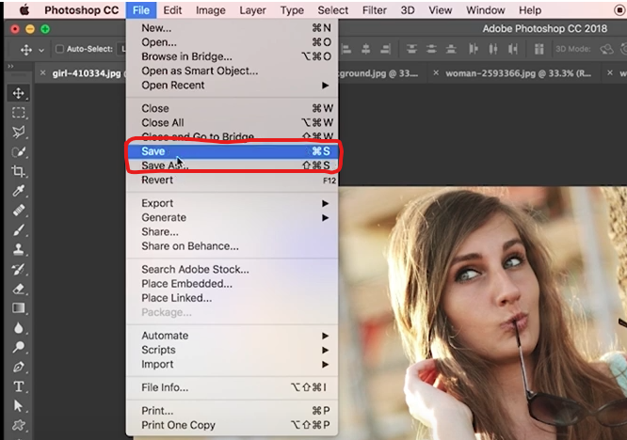
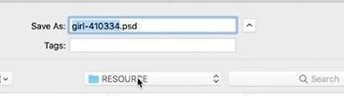
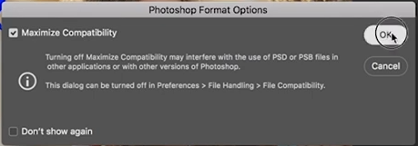
Tạo và mở File dự án.
Chỉ lưu hình hoàn chỉnh sau khi chỉnh sửa( hình đã gộp tất cả các Layer), ví dụ các định dạng File “ JPEG, PNJ,…..”.
- Lưu File chứa nhiều Layer.
Lưu toàn bộ các Layer đang thao tác sẽ có định dạng đuôi File là “psd” ==➔ Tiện cho việc chỉnh sửa sau này.
- CÁCH LƯU TOÀN BỘ LAYER:
Lưu dưới định dạng File “ .psd” để lưu được toàn bộ các Layer.
File --→ Save hoặc Save As
Nhấn “ OK”

Slide 3
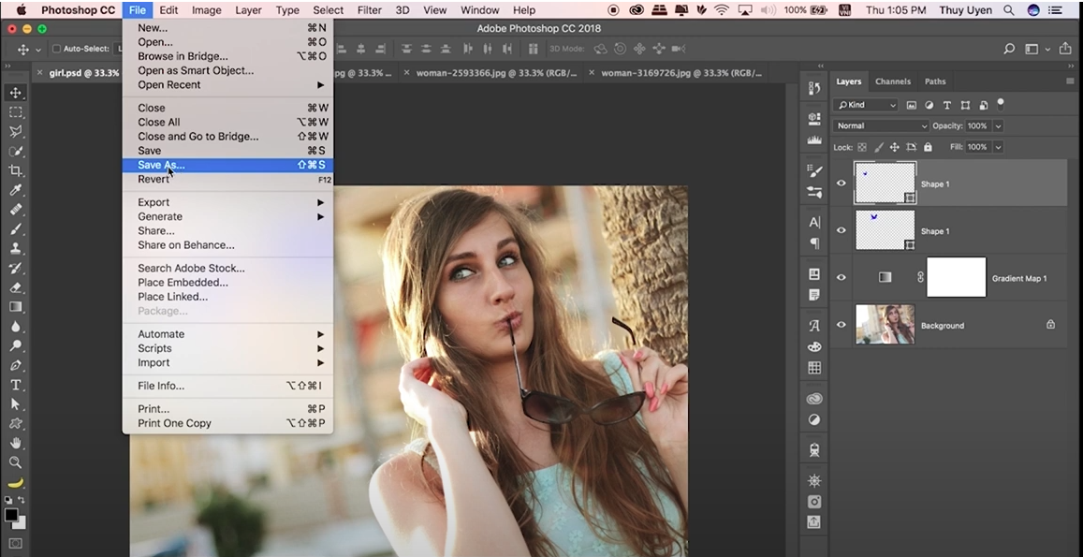
-Chức năng “ Save As”:
Khi 1 File đã được Lưu thì chức năng “ Save As ” sẽ tạo ra một File mới giống File hiện tại, tạo ra một bản Copy của File hiện tại.

Slide 4
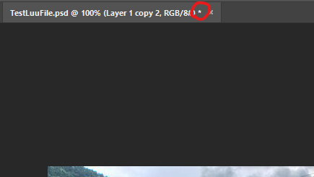
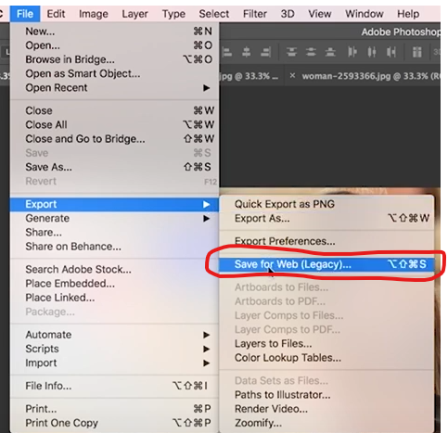
File có sự thay đổi nhưng chưa được lưu lại --→ Nhấn “ Ctrl +S” để lưu lại sự thay đổi.
Chức năng tải hình ảnh lên trên Web , trang mạng XH:
Cần lưu File ảnh với định dạng riêng để có thể Up lên trên mạng XH.

Slide 6
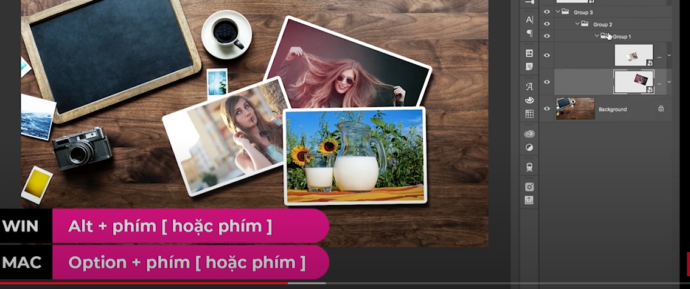
- Layer:
Chọn Layer.
Di chuyển Layer.
- Nhân đôi Layer.
- Di chuyển các Layer được chọn.

Slide 7
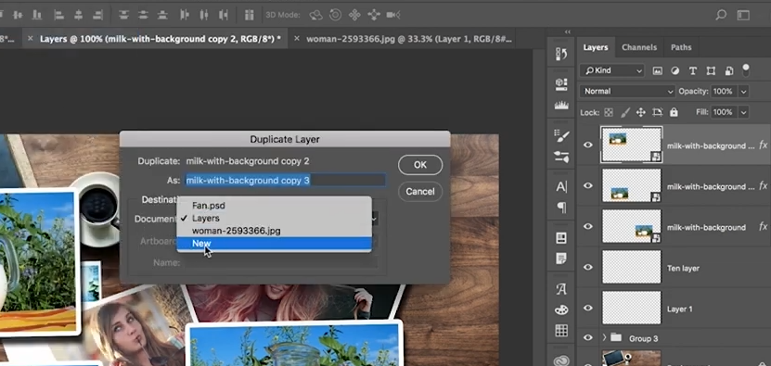
- Copy Layer qua một File mới.

Slide 8
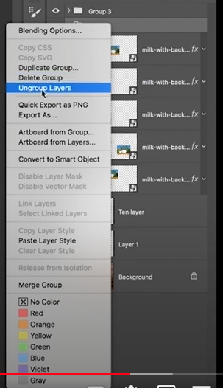
Thao tác với GROUP.

Slide 9
Cliping Mask:

